Slide 1
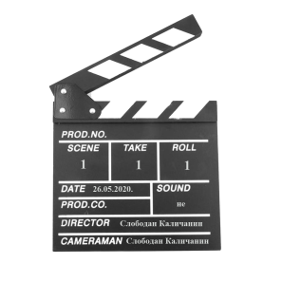

Slide 2
НАСТАВНИ ПРЕДМЕТ:
РАЧУНАРСКА ГРАФИКА И МУЛТИМЕДИЈА
IV ОБРАДА
ВИДЕО ФАЈЛОВА
ОБРАЗОВНИ ЦИЉЕВИ У ОНЛАЈН ОКРУЖЕЊУ
Самостално коришћење и разумевање алата за монтажу видео записа. Техничко и уметничко разумевање играног филма. Важност анимације и визуелних ефеката у филму. Презентовање истраживачких задатака. Комуникација и сарадња са другим ученицима и са наставником у онлајн окружењу. Развијање стваралачких особина.
V АНИМАЦИЈА
ВАСПИТНИ ЦИЉЕВИ У ОНЛАЈН ОКРУЖЕЊУ
VI ИЗРАДА
МУЛТИМЕДИЈАЛНЕ
ПРЕЗЕНТАЦИЈЕ
Тешко је њихових шеснаест година држати у изолованим условима јер пролећно сунце итекако искушава њихову младост. Када их новонастале околности „терају“ да одрасту пре времена, самосталним пројектом (завршни рад) желео сам да задржим радост деце у њима.
Зато сам их ових 60 дана и водио ка томе циљу да још мало остану деца!
ИСХОДИ УЧЕЊА
VII ИЗРАДА
САМОСТАЛНОГ
ПРОЈЕКТА
Ученик самостално користи дигиталне алате за обраду видео фајлова, самостално разуме техничко-уметнички филмски израз, самостално реализује филм од идеје до презентовања и
реализује постављене задатке .

Slide 3
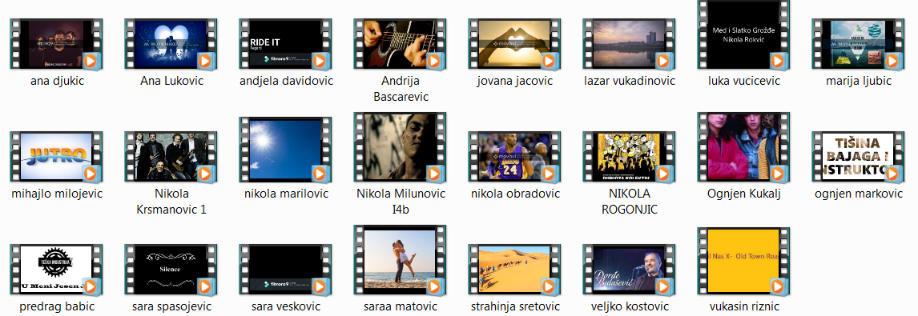
IV ОБРАДА
ВИДЕО ФАЈЛОВА
Корелација са другим предметима:
МУЗИЧКА КУЛТУРА
ЗАДАТАК 1
Направити спот на омиљену песму.
Изазов:
У споту мора да буде најмање 50 различитих фотографија. Ограничена дужина песме на 5 минута.
60
СПОТОВА

Slide 4
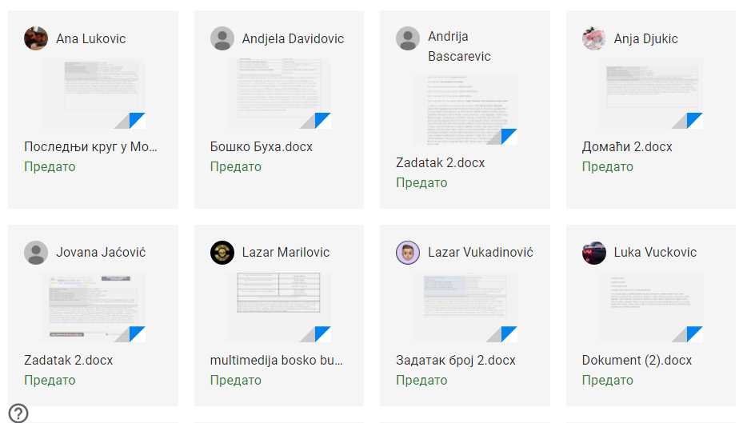
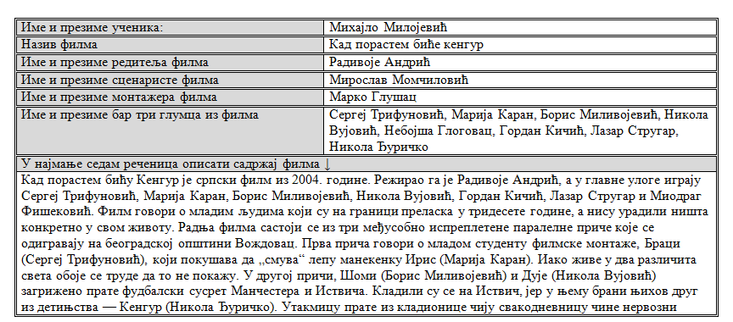
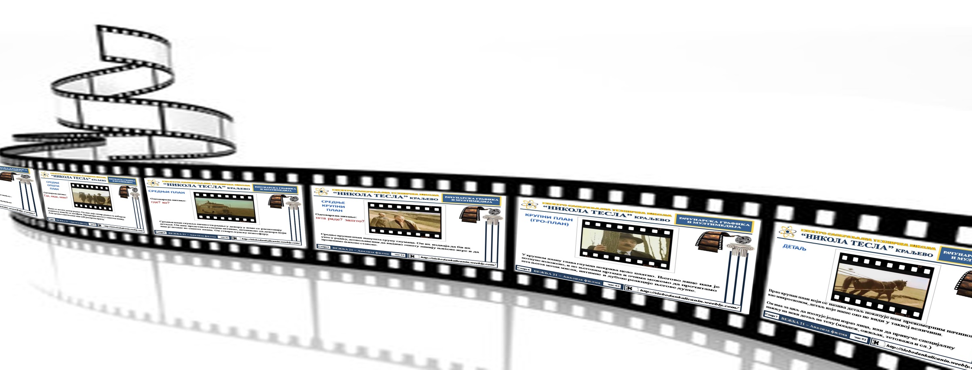
IV ОБРАДА
ВИДЕО ФАЈЛОВА
ЗАДАТАК 2
Написати есеј о задатом филму.
Изазов:
Испратити техничке елементе филма.
Корелација са другим предметима:
СРПСКИ ЈЕЗИК И КЊИЖЕВНОСТ
Есејски тип изражавања – техничко-уметнички приказ филма

Slide 5
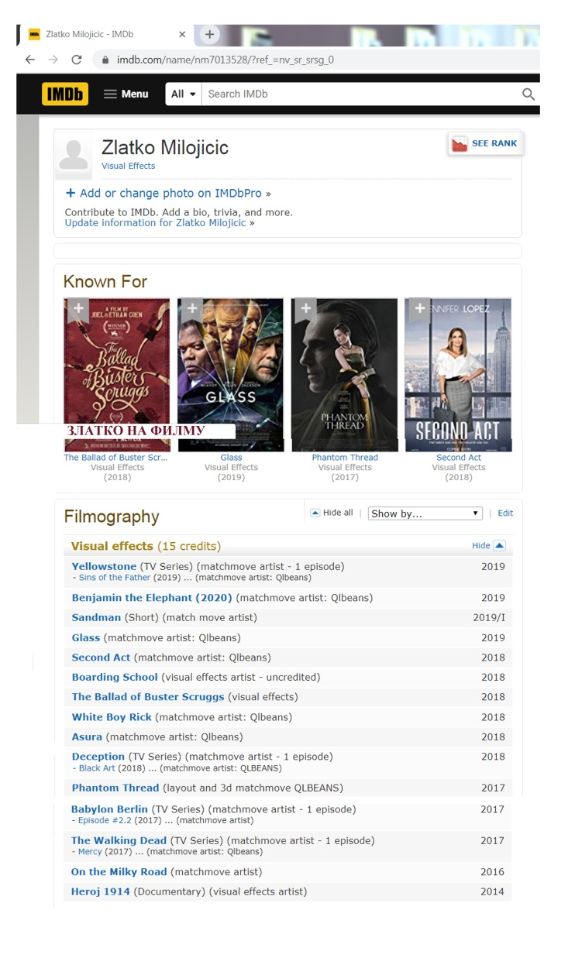
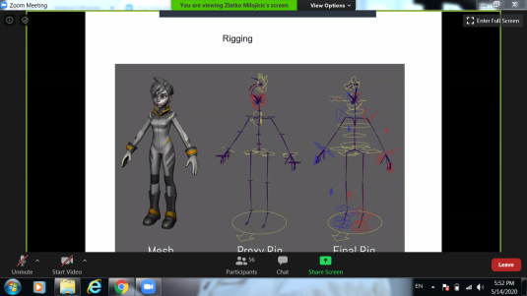
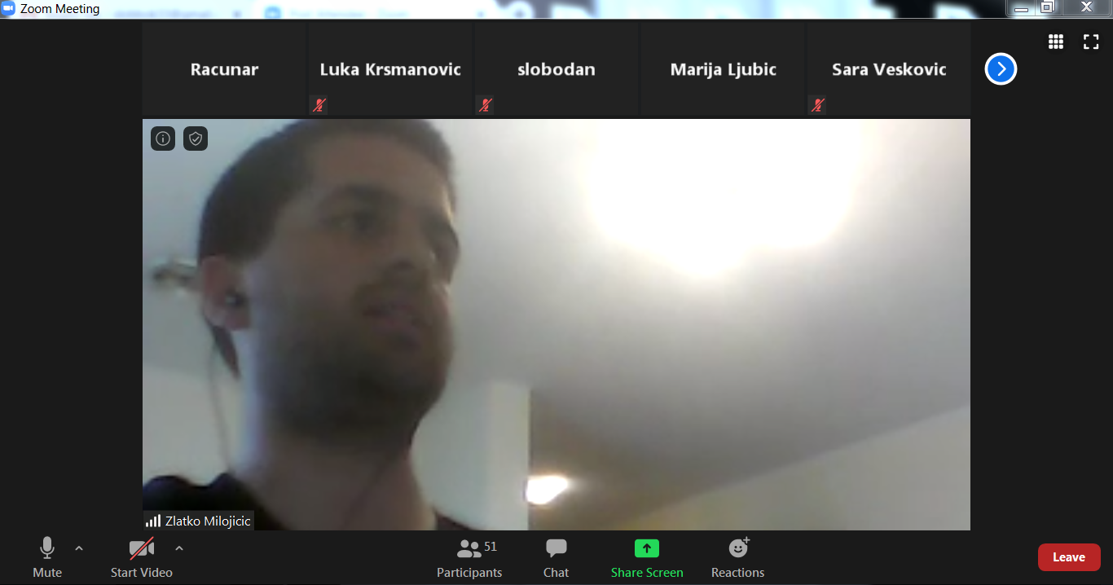
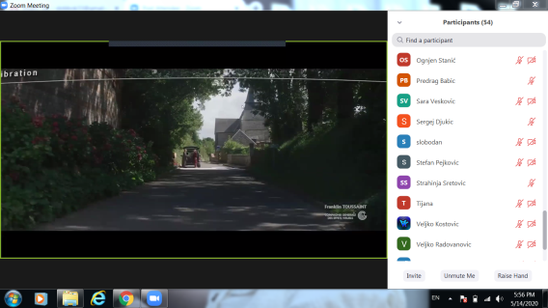
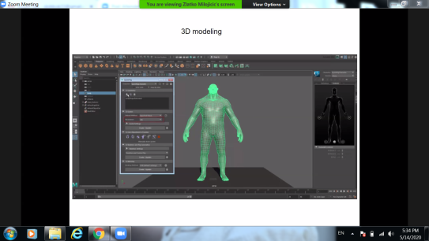
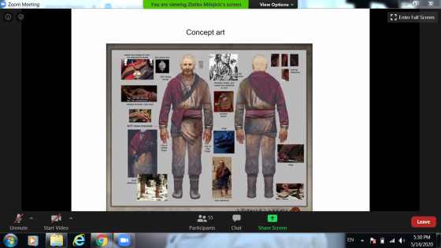
Помоћ у реализацији теме:
Одржан мастер клас о
визуелним ефектима на филму!
БИВШИ УЧЕНИК ШКОЛЕ
ЗЛАТКО МИЛОЈИЧИЋ:
V АНИМАЦИЈА
Са једног часа на зум платформи
Више о Златку погледајте овде
https://www.imdb.com/name/nm7013528/?ref_=nv_sr_srsg_0

Slide 6
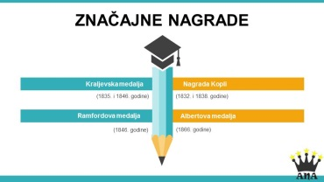
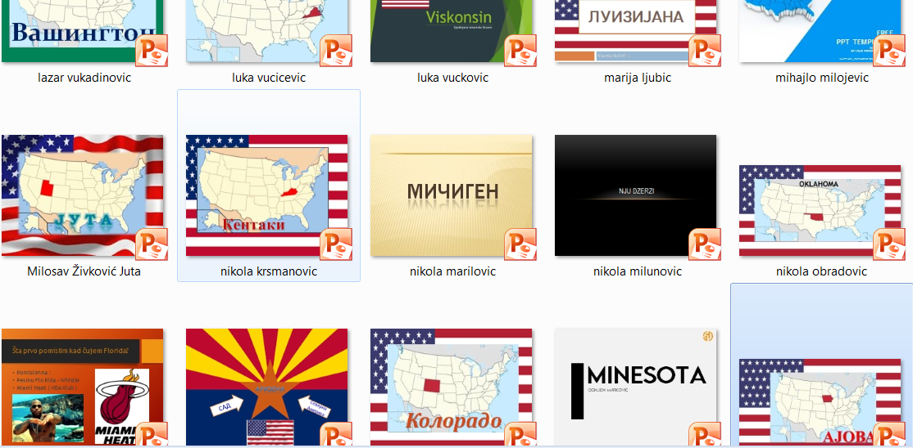
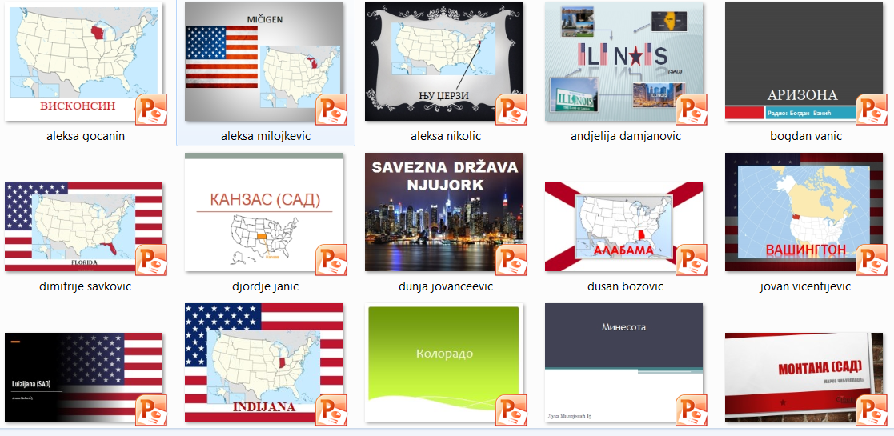
Корелација са другим предметима:
ЕЛЕКТРОТЕХНИКА/ЛИКОВНА УМЕТНОСТ
ЗАДАТАК 1
ЗАДАТАК 2
Направити презентацију научника или ликовног уметника.
Изазов: Број слајдова ограничен на 10.
Направити презентацију једне државе из САД.
Изазов:
У једном слајду преставити прву асоцијацију на САД.
Представљено 39 научника и 21 ликовни уметник.
Представљено 30 држава из САД.
VI ИЗРАДА
МУЛТИМЕДИЈАЛНЕ
ПРЕЗЕНТАЦИЈЕ
Корелација са другим предметима:
ГЕОГРАФИЈА

Slide 7
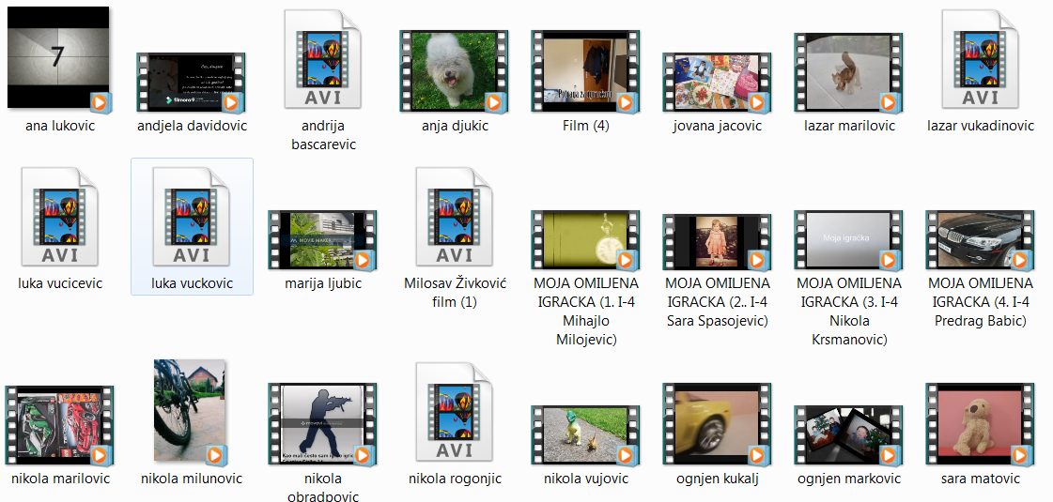
МОЈА ОМИЉЕНА ИГРАЧКА
https://www.youtube.com/watch?v=rxNqd117QqI
Направити филм о омиљеној играчки из детињства.
Изазов:
Дужина филма до 60 секунди!
VII ИЗРАДА
САМОСТАЛНОГ
ПРОЈЕКТА
Остале радове ученика можете погледати овде
https://www.youtube.com/watch?v=2y13XXqMyMs

Slide 8
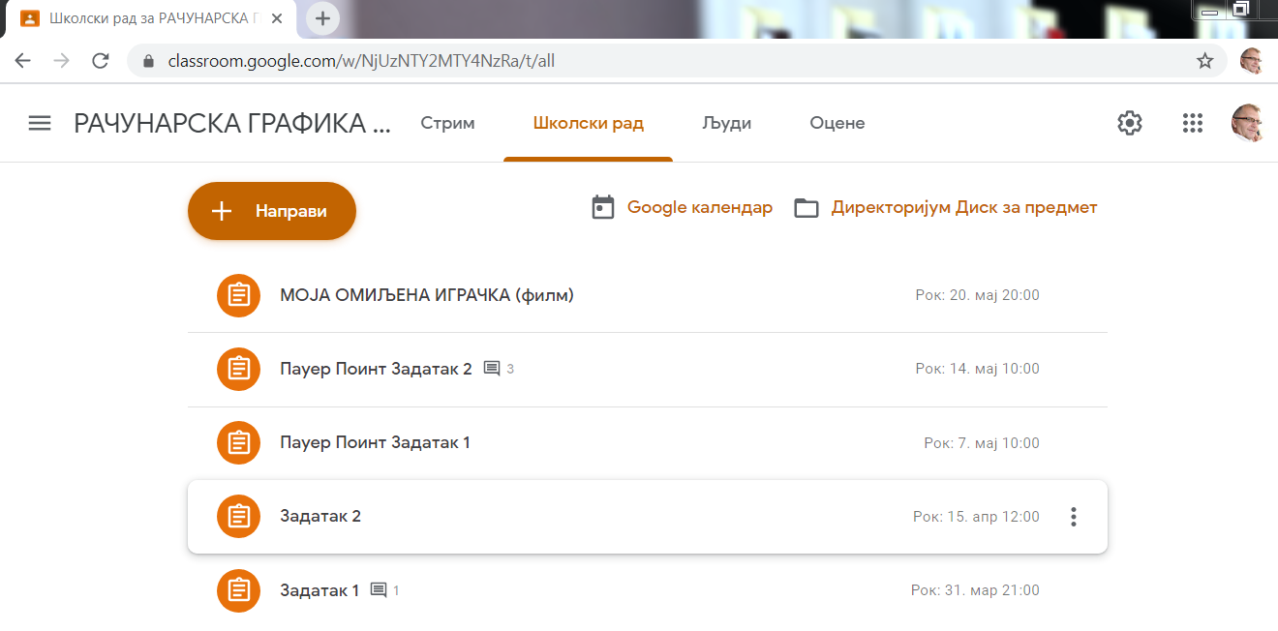
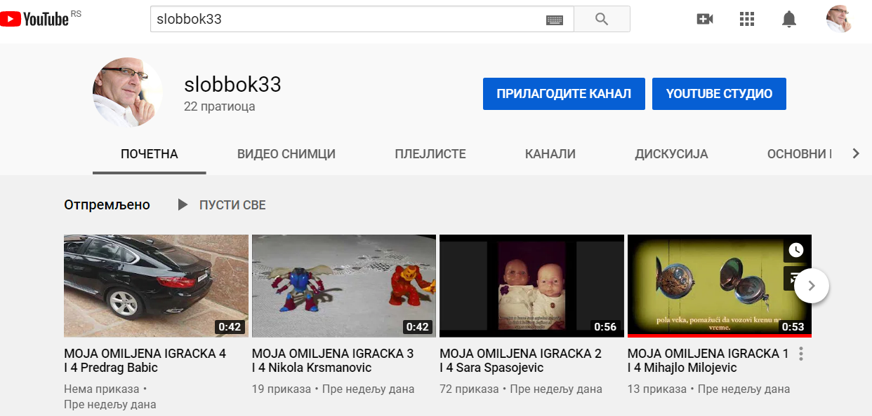
УЧЕНИЦИ СУ НАУЧИЛИ
ДА КОРИСТЕ:
https://classroom.google.com/c/NjUzNTY2MTY4NzRa
https://slobodankalicanin.weebly.com/
У УЧЕЊУ СМО КОРИСТИЛИ

Slide 9
САМОЕВАЛУАЦИЈА
НАПРАВЉЕНО
120
ПП
ПРЕЗЕ.
Број ученика | 60
Број одржаних онлајн часова (4 групе по 15 ученика) | 20 (4х 20)
Количина размењених података | 5,9 GB
Број научених алата | 6
Број коришћених платформи за учење | 4
Оцене: Одличан (5) | 60
УРАЂЕНО
60
СПОТОВА
УРАЂЕНО
60
ФИЛМОВА
НАПИСАНО
60
ЕСЕЈА
3а 60
дана
изолације
Сви радови ученика смештени
су у дигитални архив школе!

